Slide 1
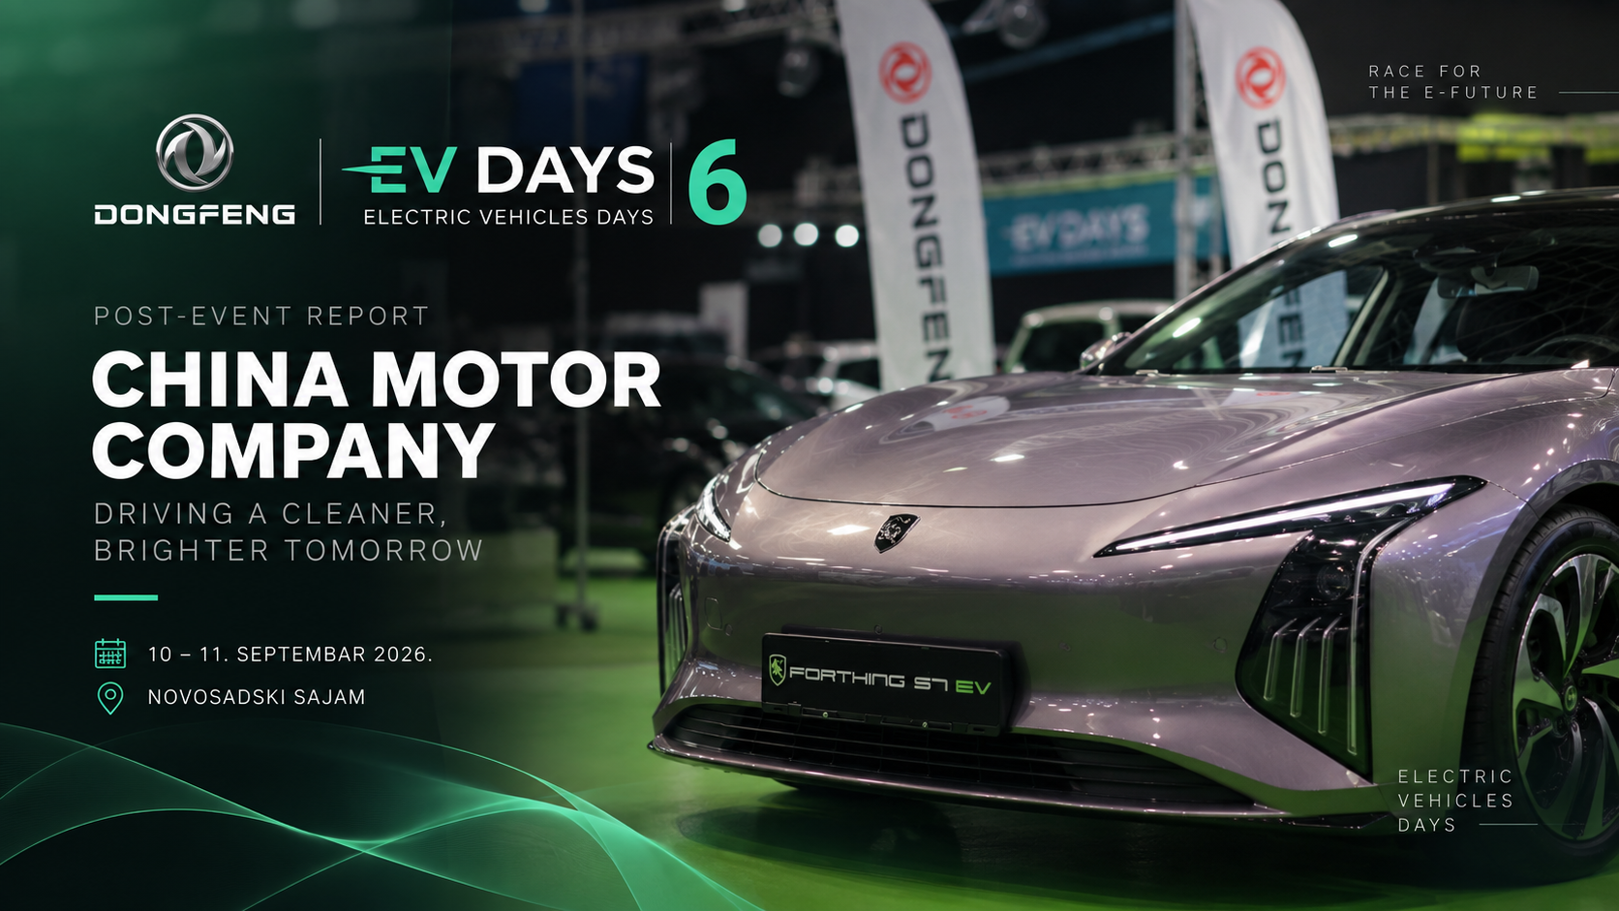



Slide 2

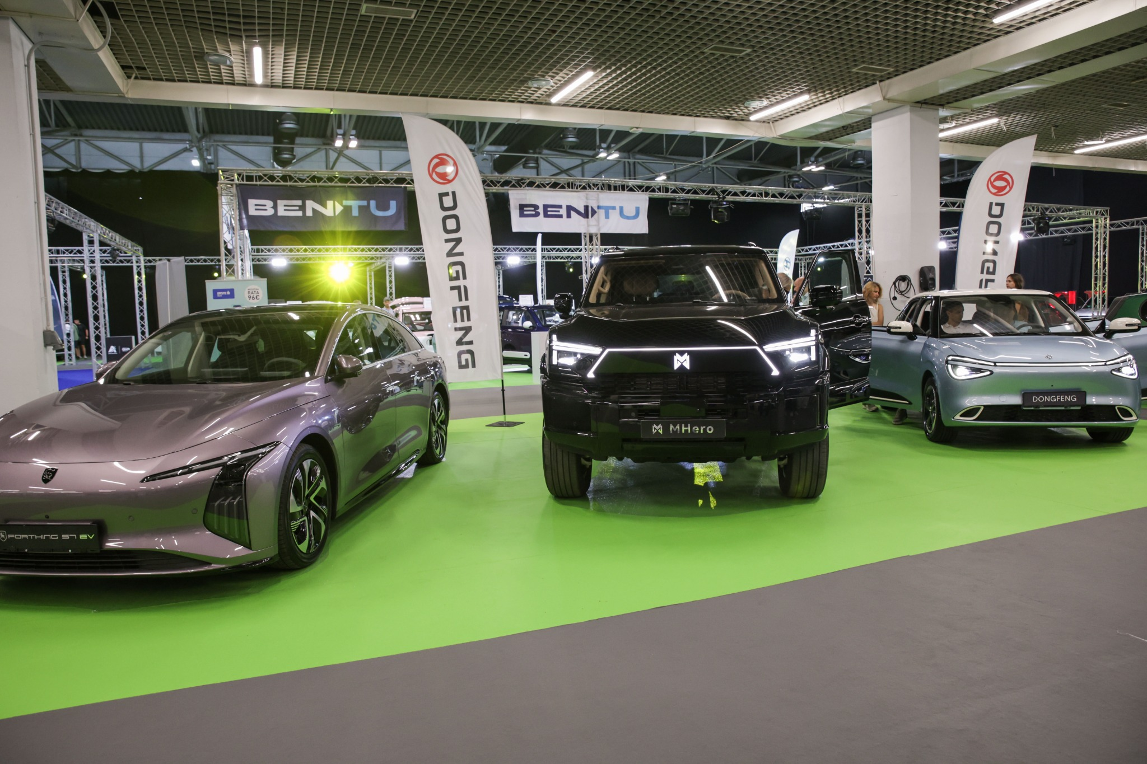
EV DAYS 6
ELECTRIC VEHICLES DAYS
EXECUTIVE SUMMARY
EV DAYS 2026 u brojkama
Ključni pokazatelji šestog izdanja sajma i konferencije
80+
50+
~30
kompanija
izloženih vozila
govornika i panelista
~30
14.000
vozila u Testing zoni
posetilaca
China Motor Company bio je deo događaja kroz integrisan paket izložbene prezentacije, testiranja vozila, brend vidljivosti i digitalne komunikacije.
Notes:
[Sources]
Fotografije i opis usluga: dostavljeni materijal korisnika. Podaci o događaju: dostavljeni podaci korisnika iz EV DAYS 2026 izveštaja.

Slide 3
EV DAYS 6
ELECTRIC VEHICLES DAYS
EXECUTIVE SUMMARY
Realizovane stavke sponzorskog paketa
Pregled ključnih tačaka isporuke za China Motor Company na EV DAYS 2026
Prezentacija i ekspozicija 3 vozila u okviru zvaničnog izložbenog prostora
01 EXHIBITION
Organizacija i infrastruktura za testiranje 3 vozila u okviru test zone
02 TESTING ZONE
Logotip na LED zidu, press wall-u, konferencijskom LED ekranu i komunikacionim kanalima
03 BRAND VISIBILITY
Objave i digitalni sadržaji na zvaničnim EV DAYS profilima i veb-sajtu
04 DIGITAL
Kotizacija, dve hostese i dodatna operativna podrška tokom događaja
05 ON-SITE SUPPORT
Oglašavanje na LED ekranu na glavnom ulazu u Novosadski sajam
06 OUTDOOR LED

Slide 4
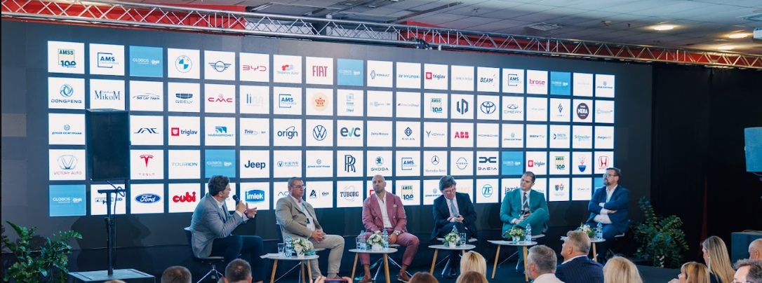
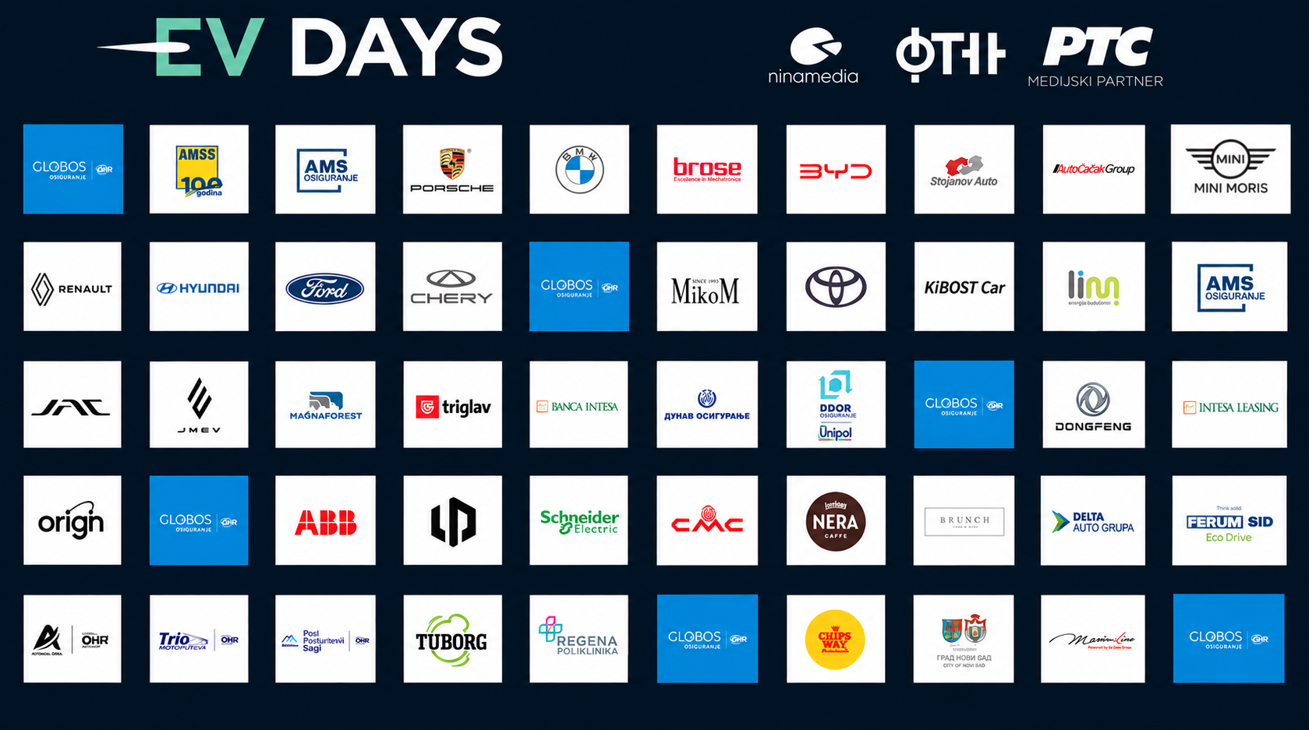
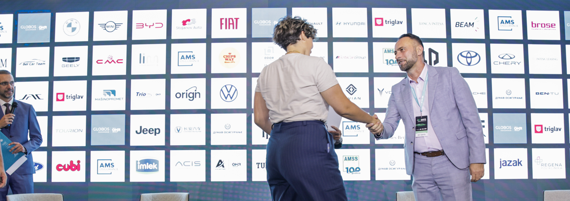
EV DAYS 6
ELECTRIC VEHICLES DAYS
BRAND EXPERIENCE
Reinforcement
Branding kroz komunikacione površine, banere i LED ekrane

Slide 5
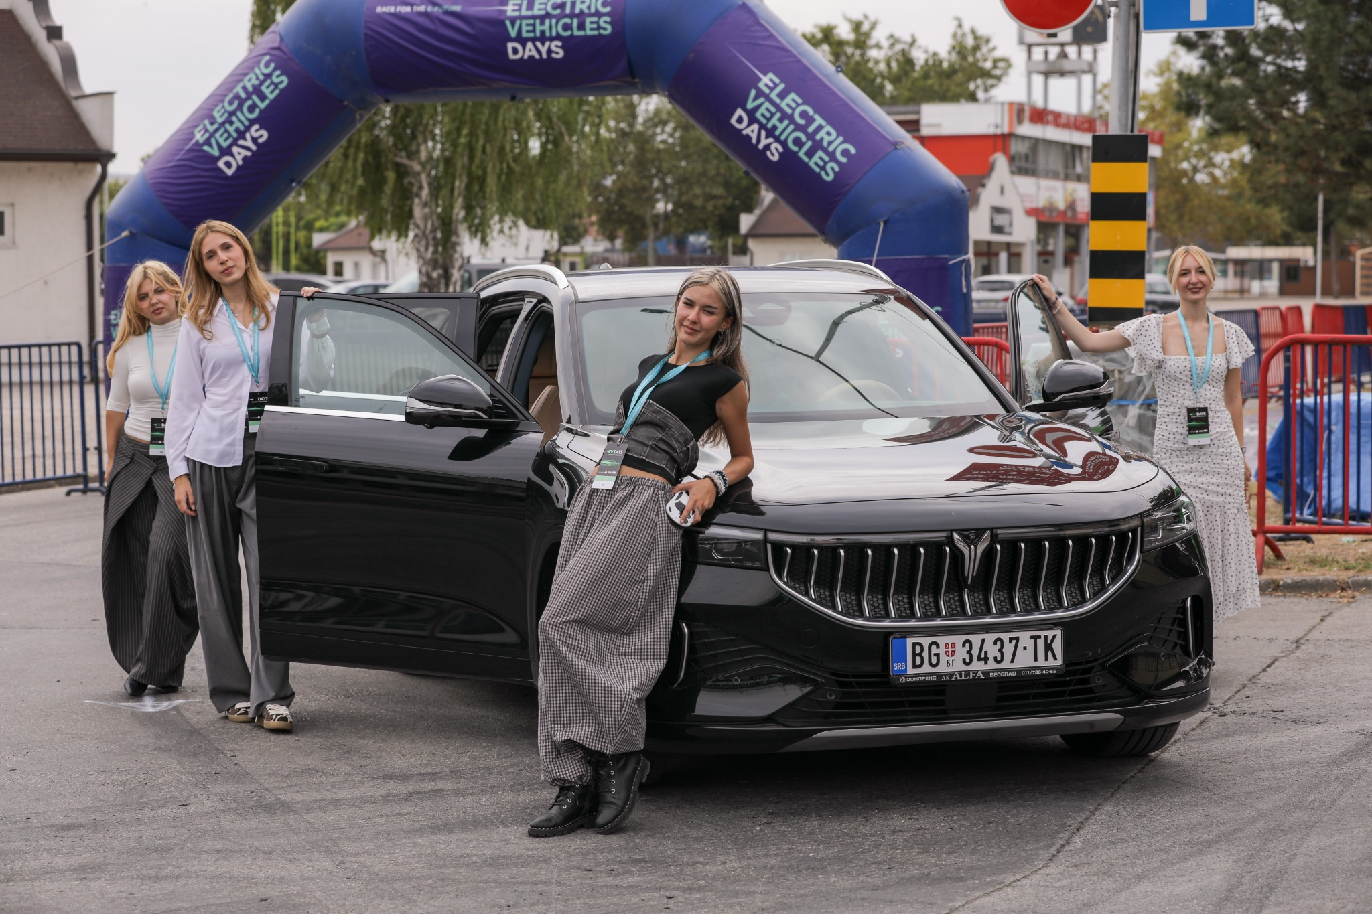
EV DAYS 6
ELECTRIC VEHICLES DAYS
DELIVERY REVIEW
Šta je China Motor Company dobio kroz format događaja
Integrisani event paket: product showcase + testing + brand visibility + digitalna komunikacija
Saradnja na EV DAYS 2026 realizovana je kroz povezane fizičke, iskustvene, sadržajne i digitalne tačke kontakta. Kompanija je dobila prostor za prezentaciju tri vozila, organizovano testiranje tri vozila, istaknutu vidljivost kroz LED i press wall formate, kao i podršku kroz kotizacije i hostese.
01 PRODUCT
02 EXPERIENCE
03 VISIBILITY
04 SUPPORT
3 vozila u zvaničnom izložbenom prostoru
Testiranje 3 vozila kroz organizovanu infrastrukturu
LED ekran, press wall, konferencijski LED i digitalni kanali
Kotizacije i dve hostese kao operativna podrška
Notes:
[Sources]
Fotografije i opis usluga: dostavljeni materijal korisnika. Podaci o događaju: dostavljeni podaci korisnika iz EV DAYS 2026 izveštaja.

Slide 6
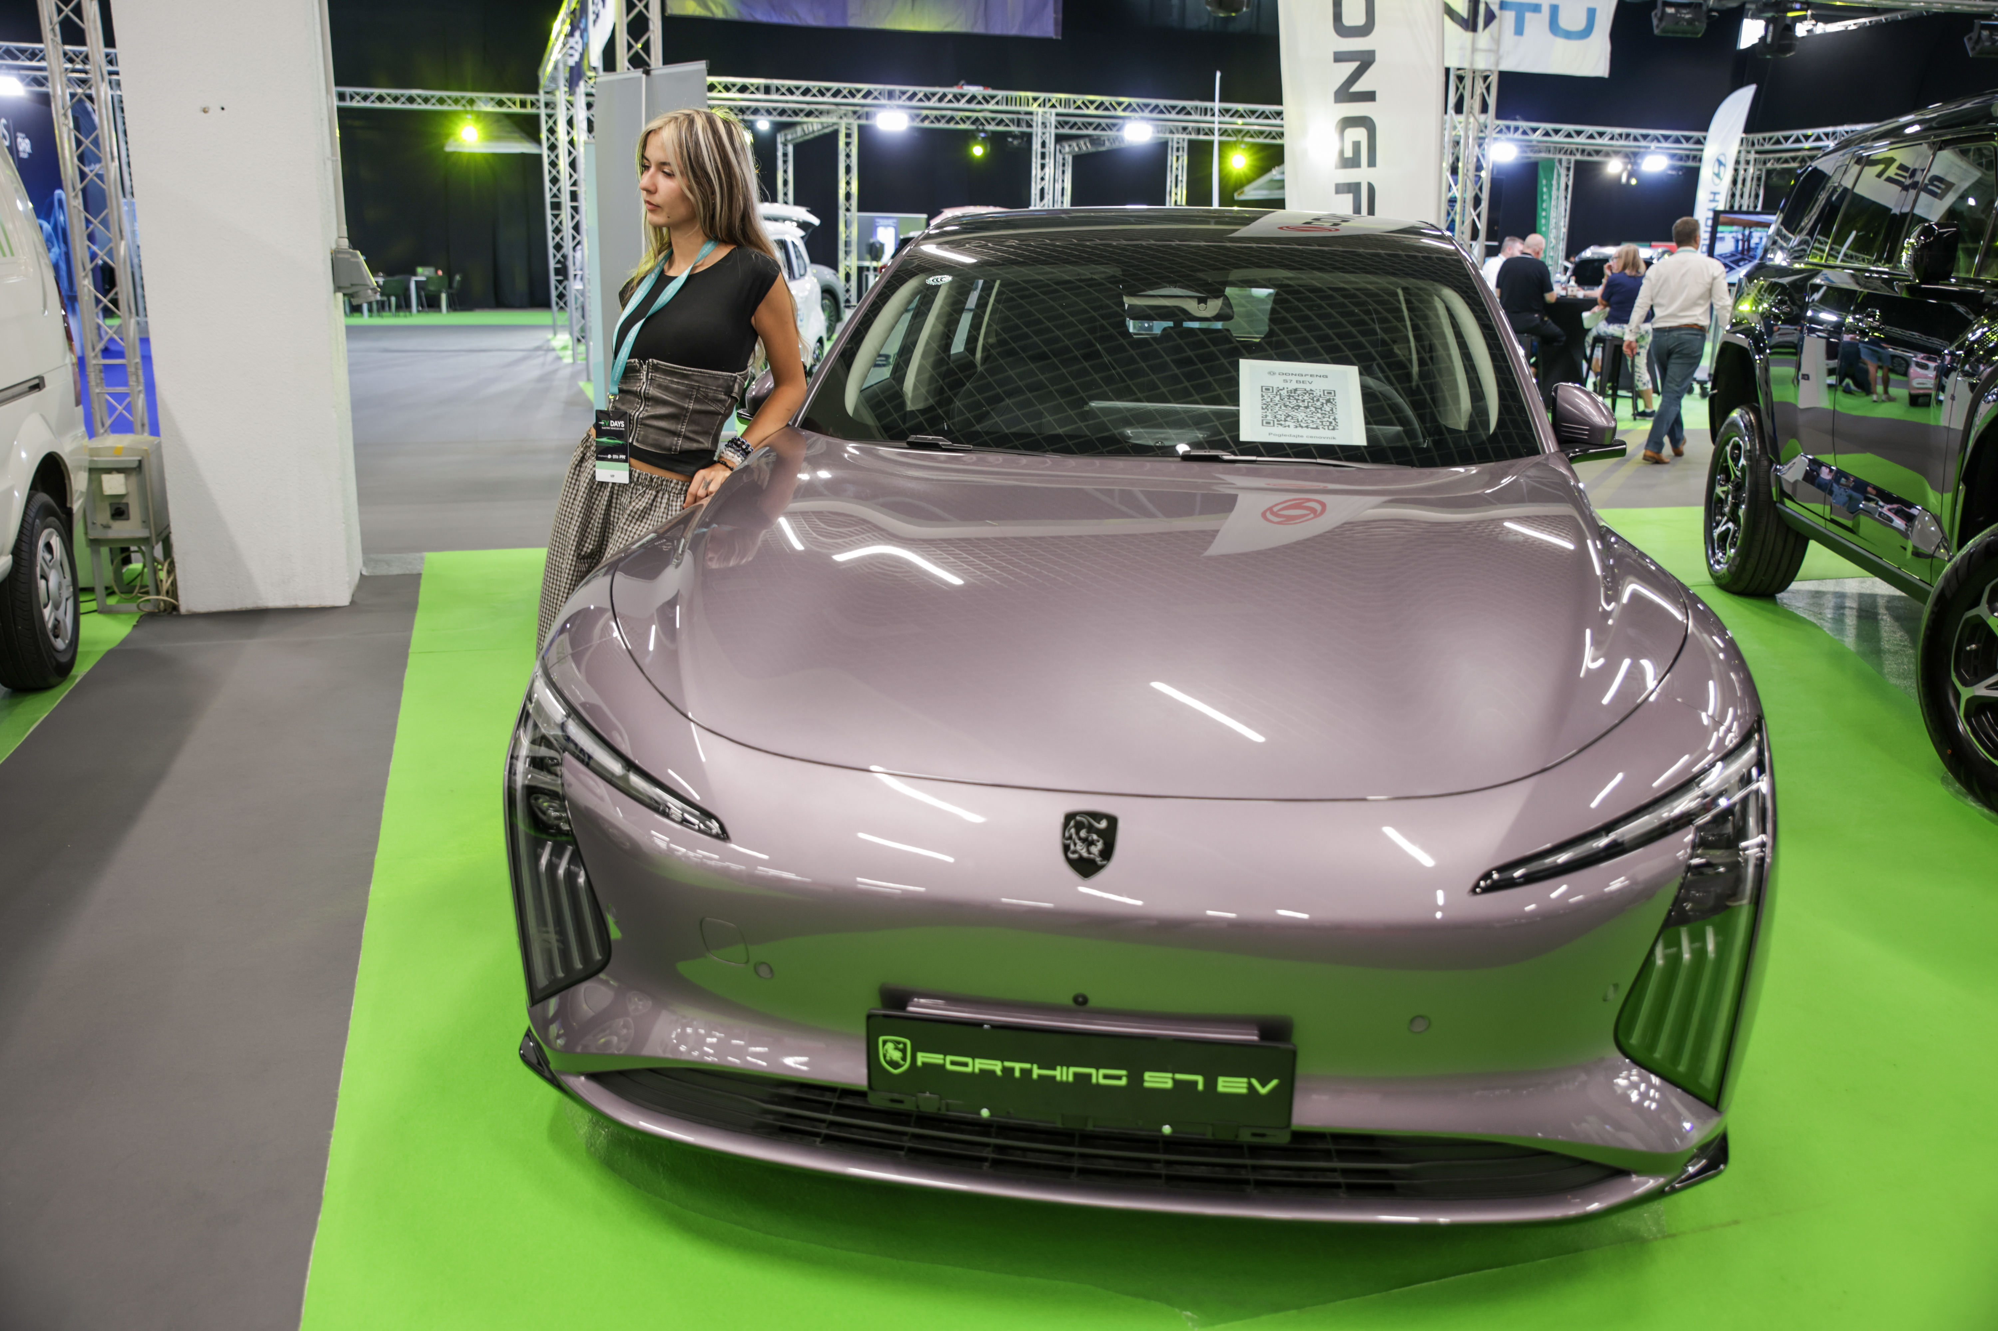
EV DAYS 6
ELECTRIC VEHICLES DAYS
EXHIBITION SEGMENT
Prezentacija vozila u izlagačkom prostoru
Ekspozicija 3 vozila u okviru zvaničnog izložbenog prostora EV DAYS 2026
PODLOGA
BRANDING
MODELI
KONTAKT
Podloga u izlagačkom prostoru
Vizuelno obeležavanje štanda
Prikaz vozila u sajamskom okruženju
Direktan kontakt sa posetiocima
Notes:
[Sources]
Fotografije i opis usluga: dostavljeni materijal korisnika. Podaci o događaju: dostavljeni podaci korisnika iz EV DAYS 2026 izveštaja.

Slide 7
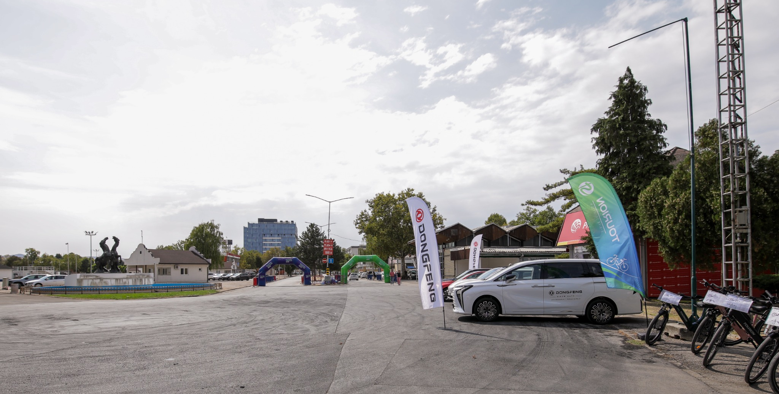
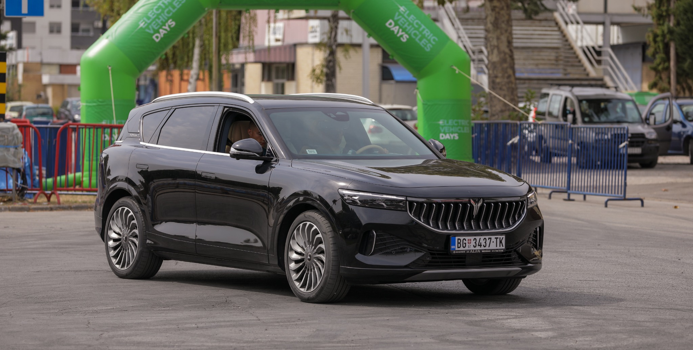
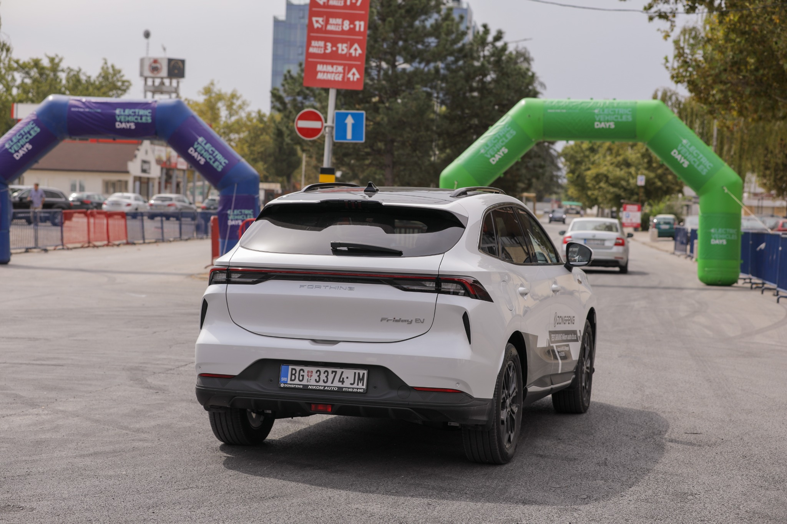
EV DAYS 6
ELECTRIC VEHICLES DAYS
TESTING ZONE
Organizovano testiranje vozila
Prostor za testiranje i obezbeđena infrastruktura za 3 vozila
Testing zona omogućila je da vozila budu predstavljena kroz praktično iskustvo vožnje, uz vidljivo brendiranje rute, ulaznih kapija i zastava kompanije.
TEST
RUTA
3 vozila u test režimu
Organizovana infrastruktura
Notes:
[Sources]
Fotografije i opis usluga: dostavljeni materijal korisnika. Podaci o događaju: dostavljeni podaci korisnika iz EV DAYS 2026 izveštaja.

Slide 8
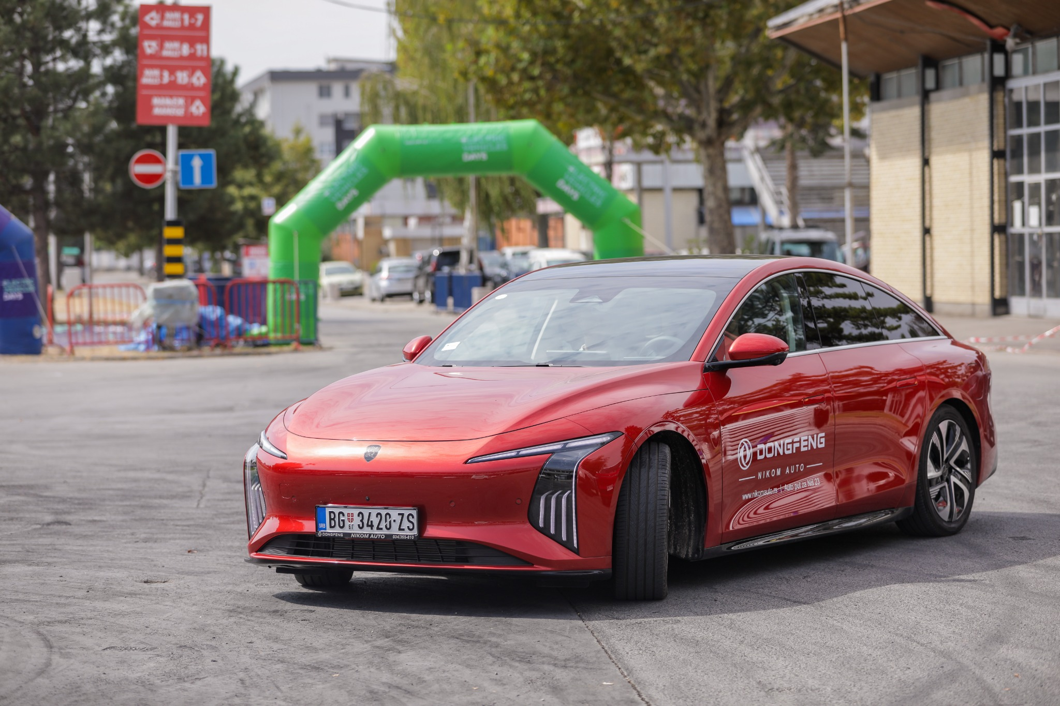
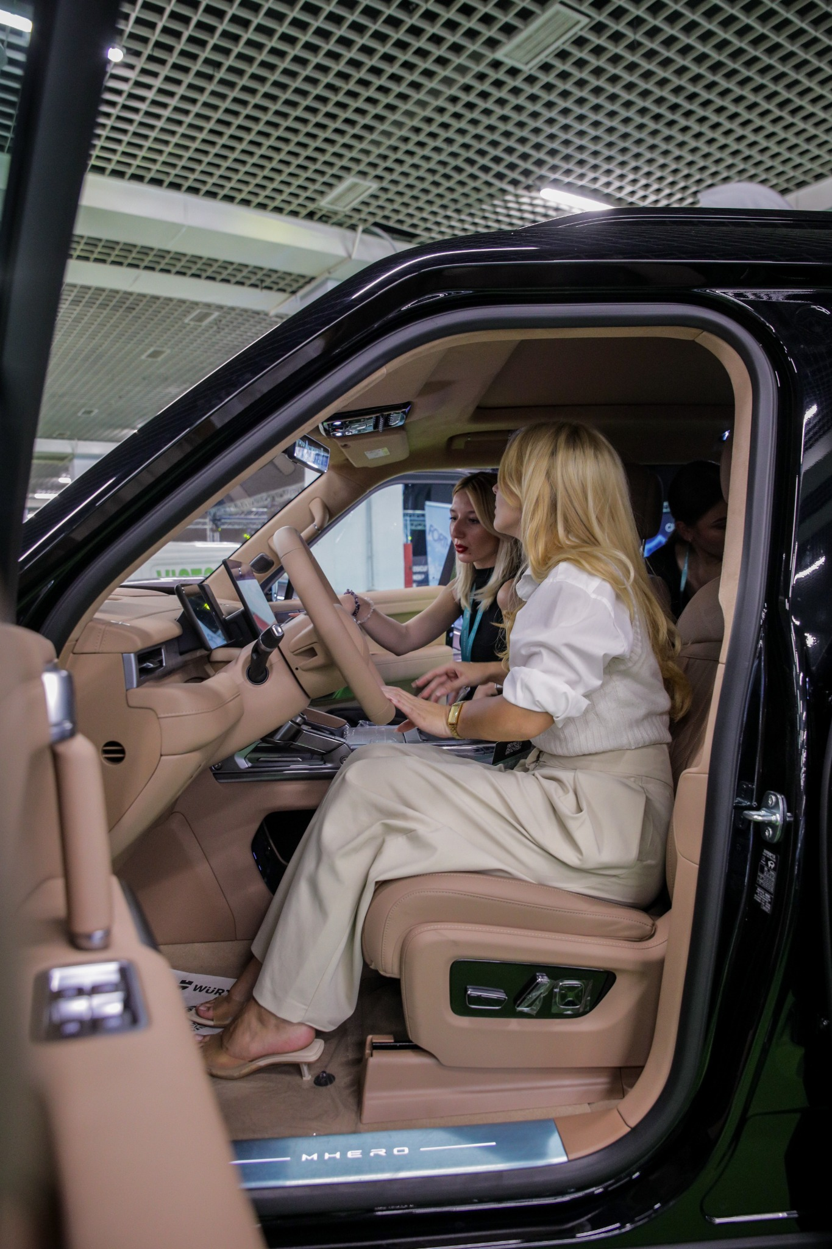
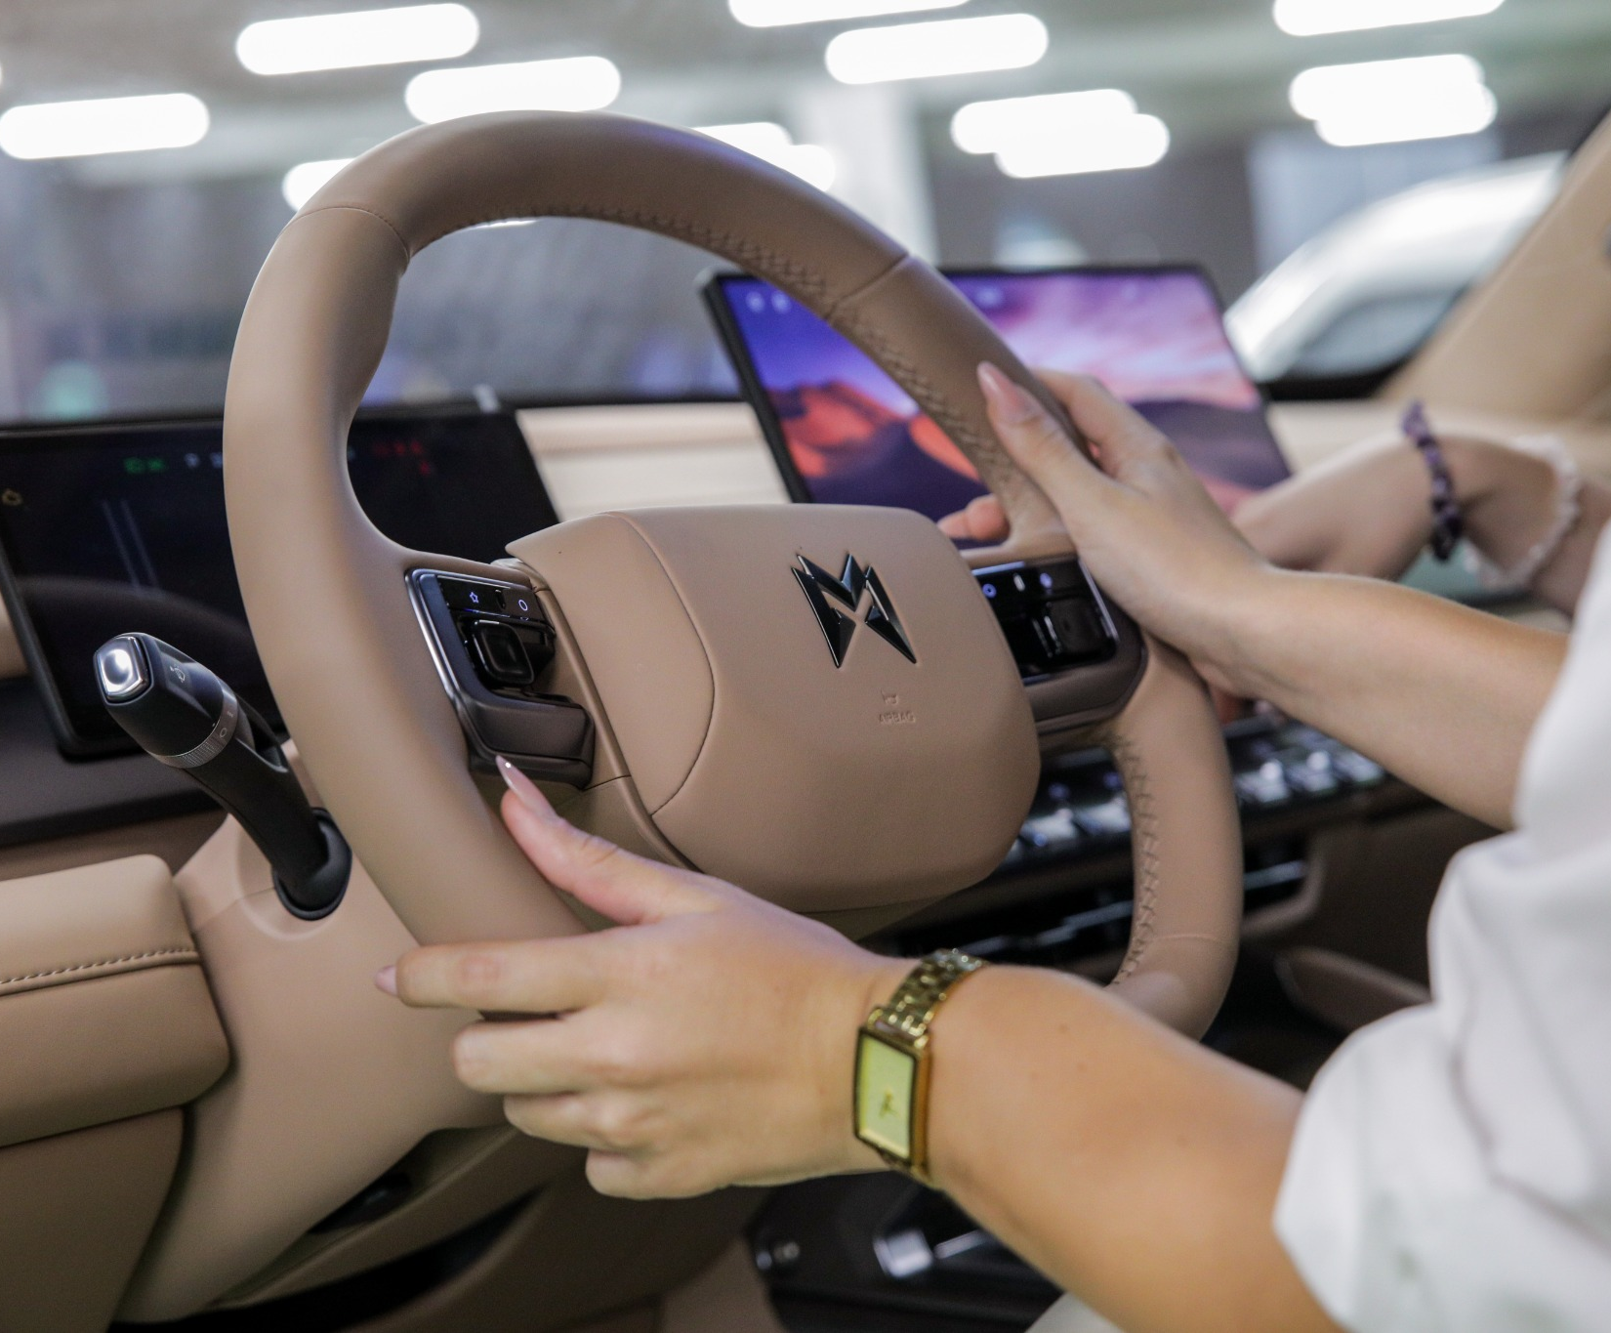
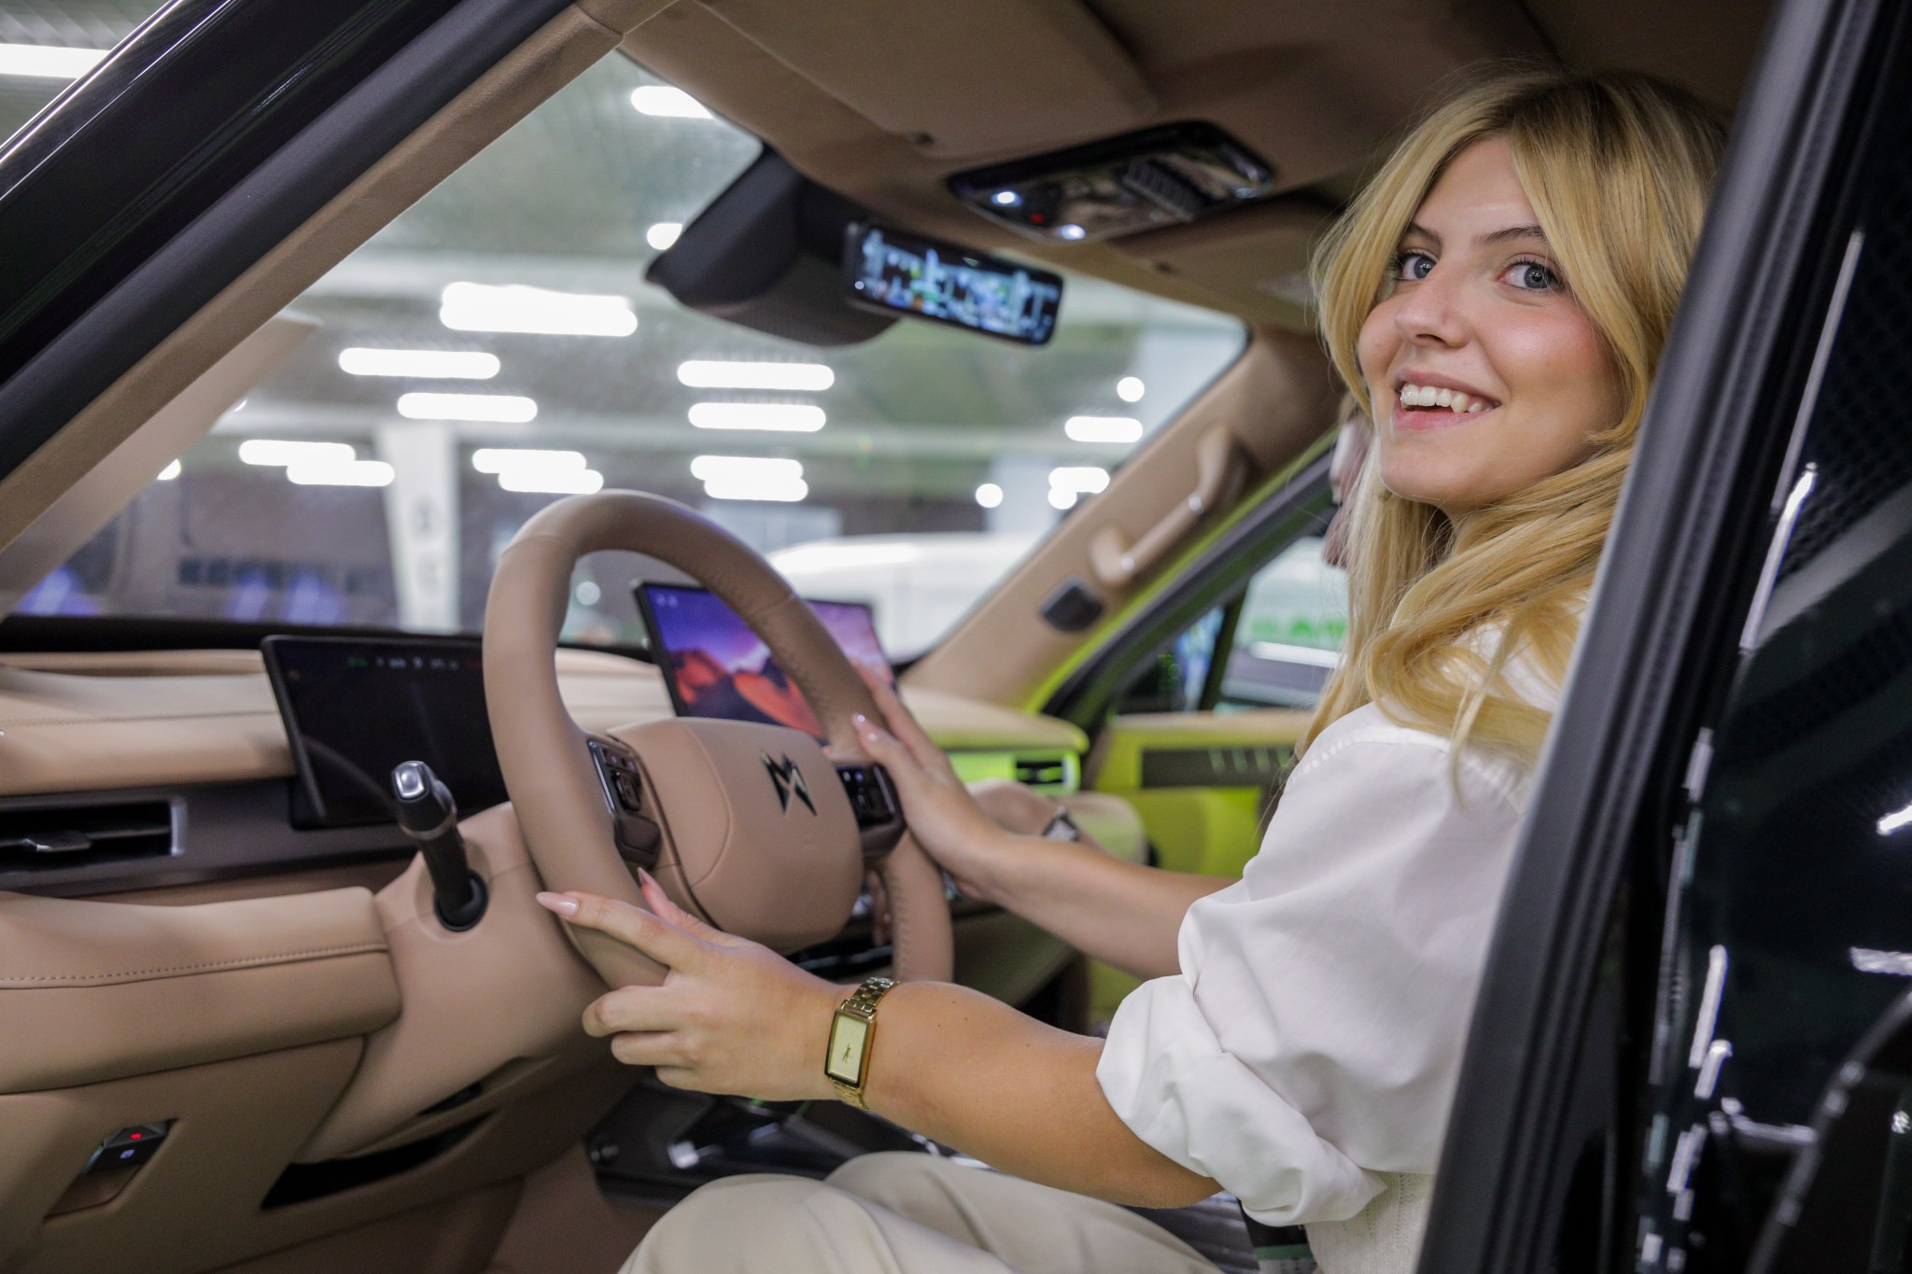
EV DAYS 6
ELECTRIC VEHICLES DAYS
TESTING ZONE
Test vožnje i iskustvo proizvoda
Organizovan prostor za testiranje vozila i direktan doživljaj tehnologije
01 INFRASTRUKTURA
02 DOŽIVLJAJ
03 BRAND CONTACT
Vozila su bila uključena u organizovan tok testiranja i kretanja kroz test zonu.
Posetioci su mogli da steknu praktičan utisak o vožnji, enterijeru i tehnološkim funkcijama.
Test vožnje su proširile kontakt brenda izvan izložbenog prostora.

Slide 9
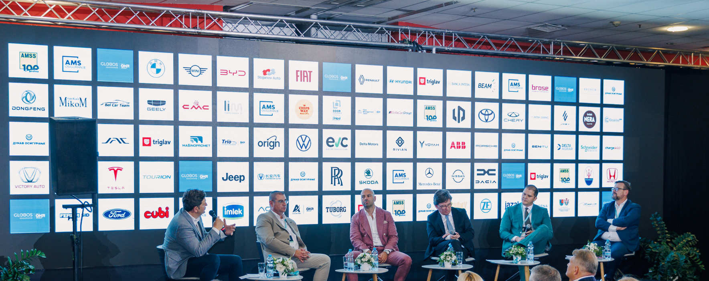
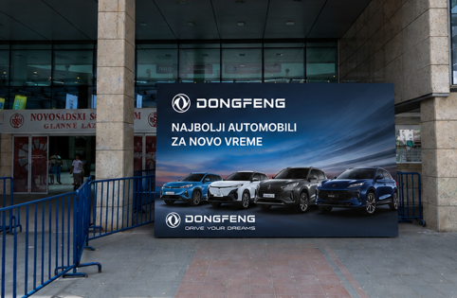
EV DAYS 6
ELECTRIC VEHICLES DAYS
BRAND VISIBILITY
Vizuelna promocija i vidljivost
Logotip i brend prisustvo kroz ključne komunikacione površine događaja
LED WALL
Isticanje logotipa na oficijalnom medijskom zidu
PRESS WALL
Prisustvo brenda na press wall-u
GLAVNI ULAZ
LED ekran na glavnom ulazu u Novosadski sajam
Oglašavanje na LED ekranu kod glavnog ulaza započelo je dva dana pre zvaničnog početka događaja i trajalo do završetka manifestacije.
Notes:
[Sources]
Fotografije i opis usluga: dostavljeni materijal korisnika. Podaci o događaju: dostavljeni podaci korisnika iz EV DAYS 2026 izveštaja.

Slide 10
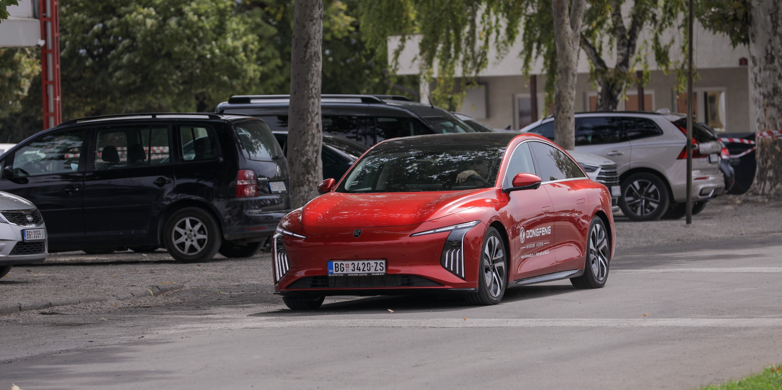
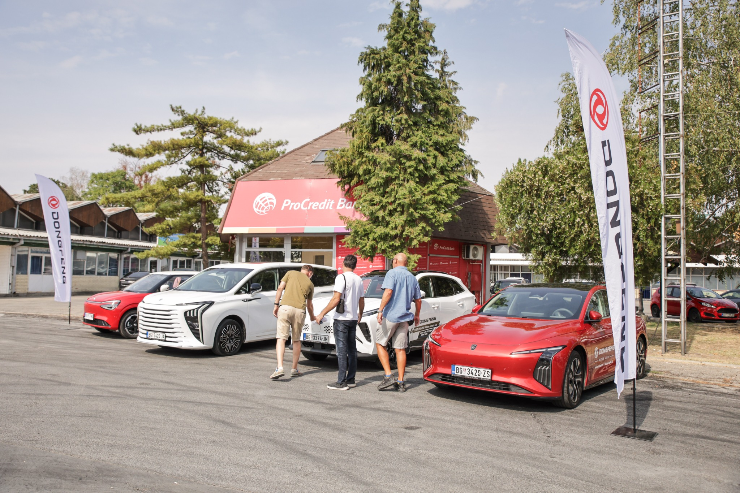
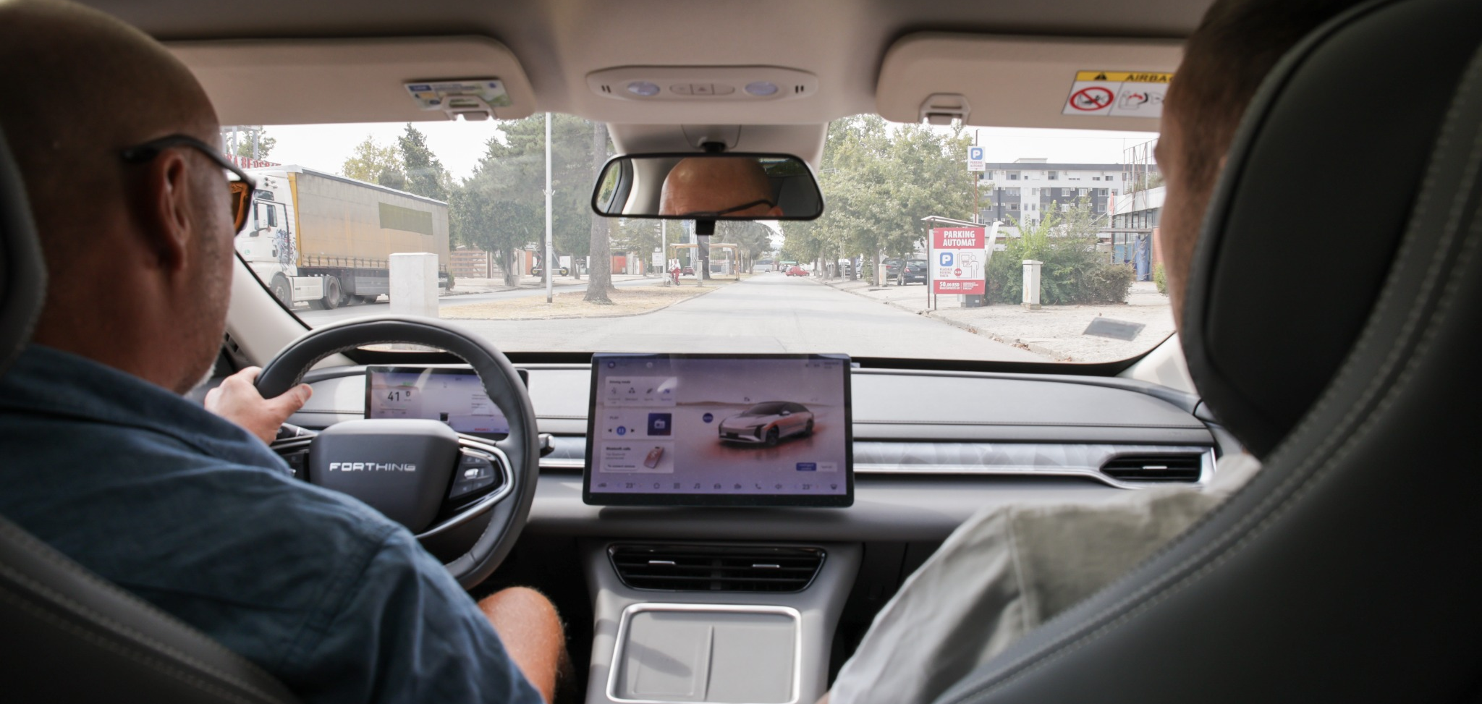
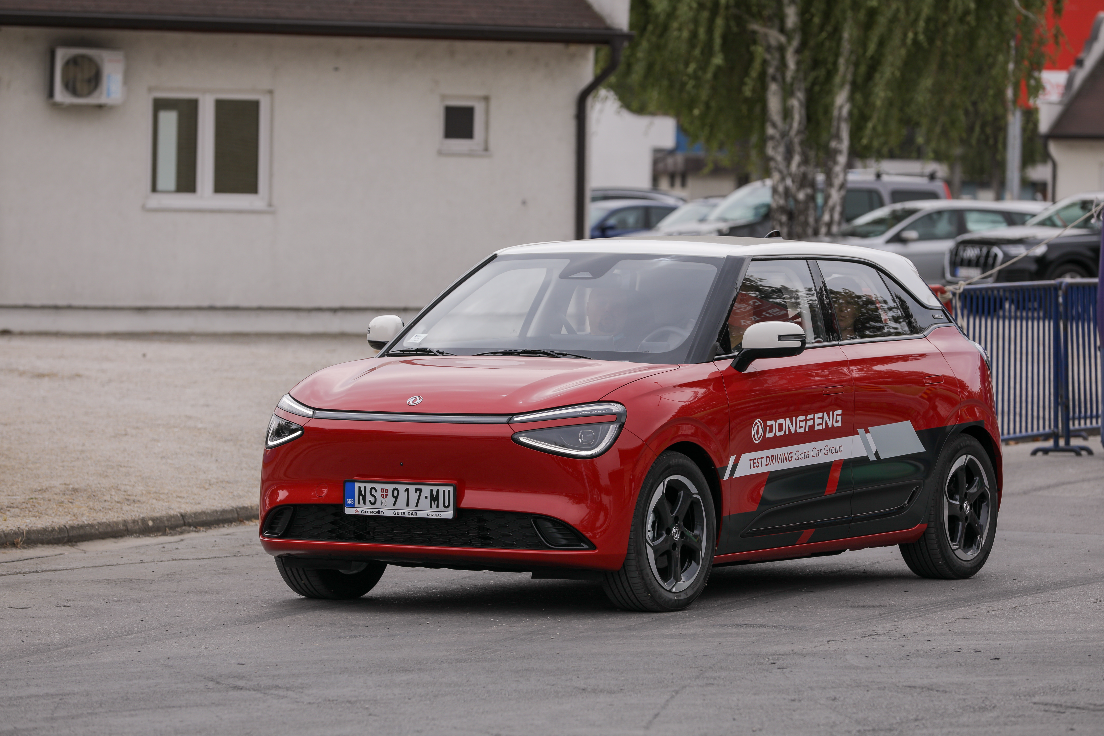
EV DAYS 6
ELECTRIC VEHICLES DAYS
CORPORATE BRANDING
Brendiranje prostora i vozila
Vizuelno obeležavanje u skladu sa identitetom kompanije
ZASTAVE I OBILAZNA RUTA
SAJAMSKI PROSTOR
KONZISTENTAN IDENTITET
Dongfeng zastave i označena vozila povezivale su izložbeni i test segment.
Vozila su bila deo zvanične postavke i dostupna posetiocima za direktno upoznavanje.
Brending je pratio liniju proizvoda i pozicioniranje brenda u e-mobility segmentu.
Notes:
[Sources]
Fotografije i opis usluga: dostavljeni materijal korisnika. Podaci o događaju: dostavljeni podaci korisnika iz EV DAYS 2026 izveštaja.

Slide 11

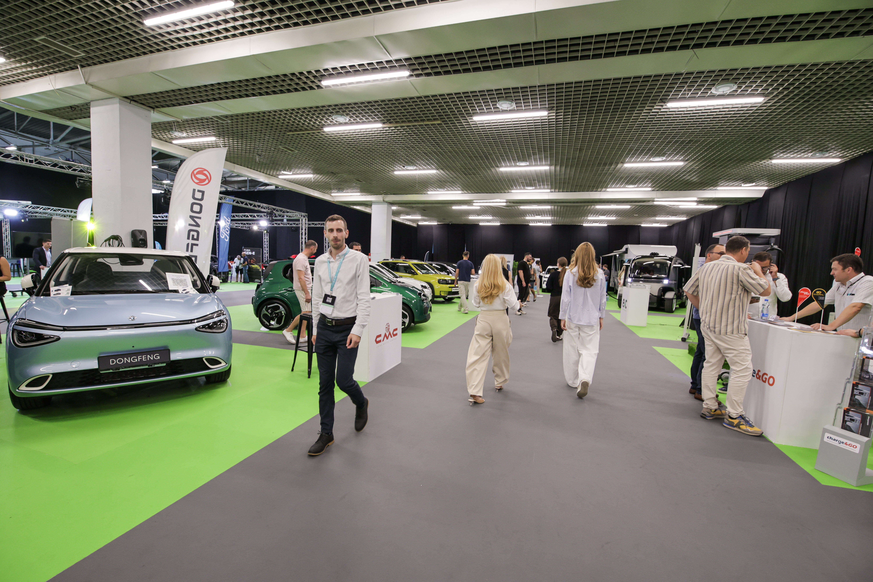
EV DAYS 6
ELECTRIC VEHICLES DAYS
ON-SITE EXPERIENCE
Brendiranje i operativna podrška
Podloga u izlagačkom prostoru, hostese i korporativno obeležavanje štanda
Dve hostese, označen prostor, info materijali i pozicioniranje vozila doprineli su urednoj prezentaciji brenda i jasnom vođenju posetilaca kroz iskustvo.

Slide 12
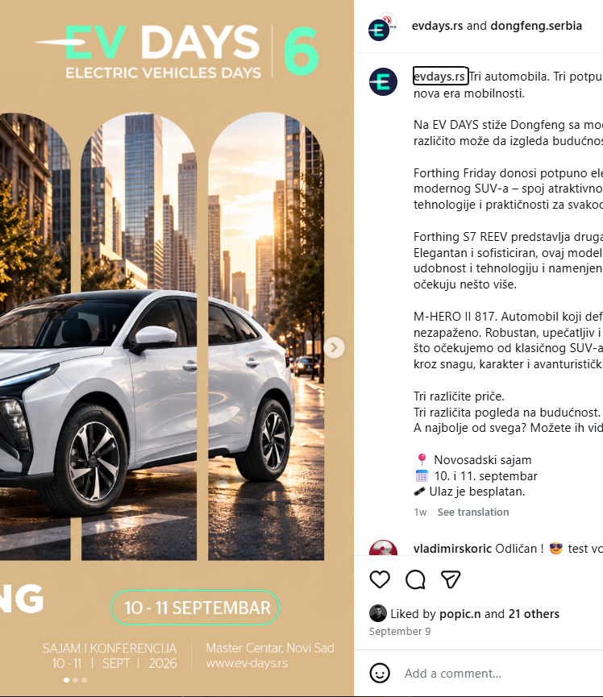
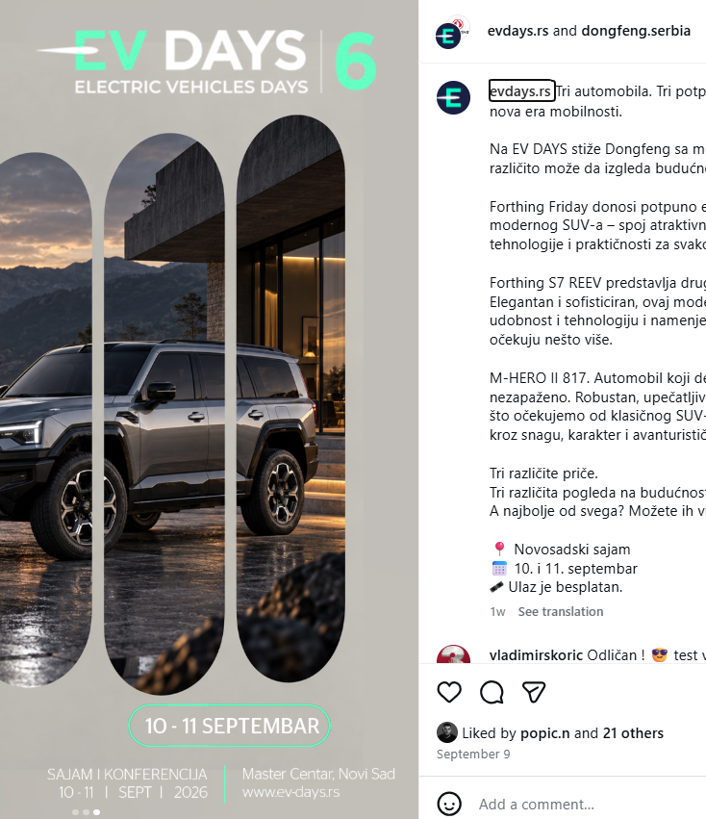
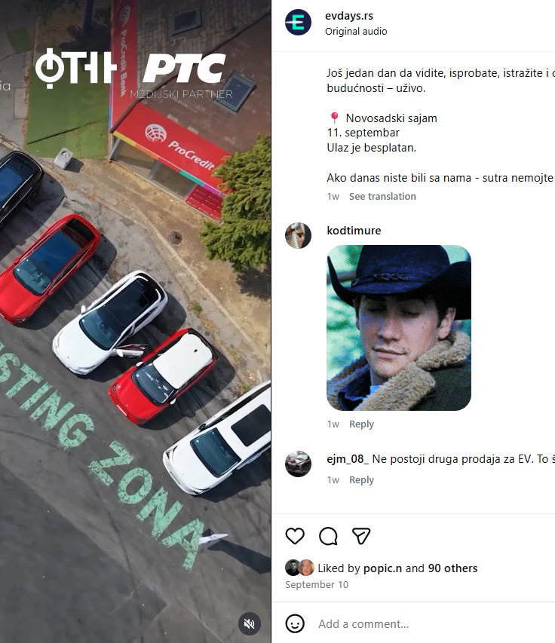
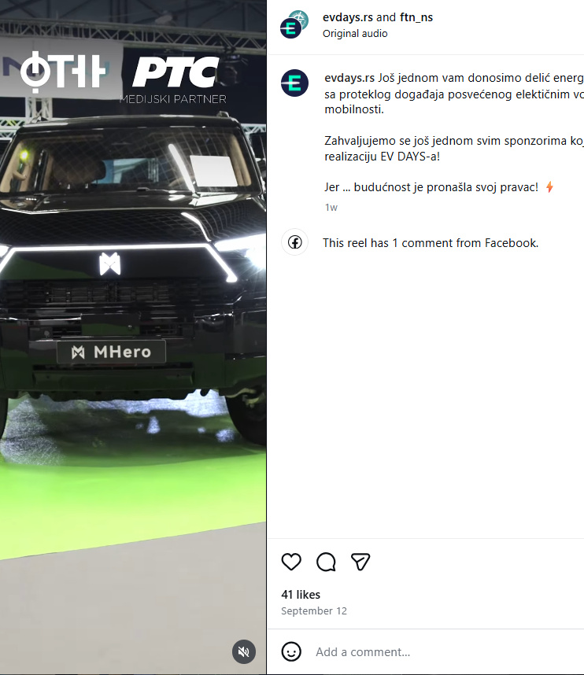
EV DAYS 6
ELECTRIC VEHICLES DAYS
DIGITAL EXTENSION
Digitalni sadržaji i objave na mrežama
Komunikacija brenda produžena je kroz zvanične EV DAYS i partnerske kanale
Objave su obuhvatile najavu modela, prikaz atmosfere sa događaja i sadržaje iz izložbenog prostora / Testing zone.

Slide 13
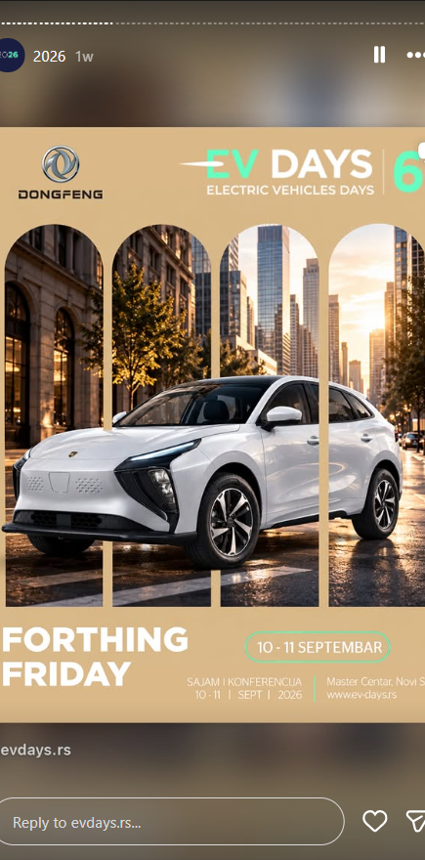
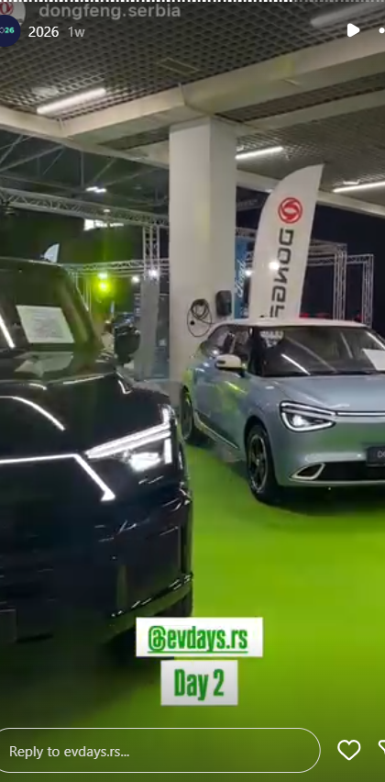
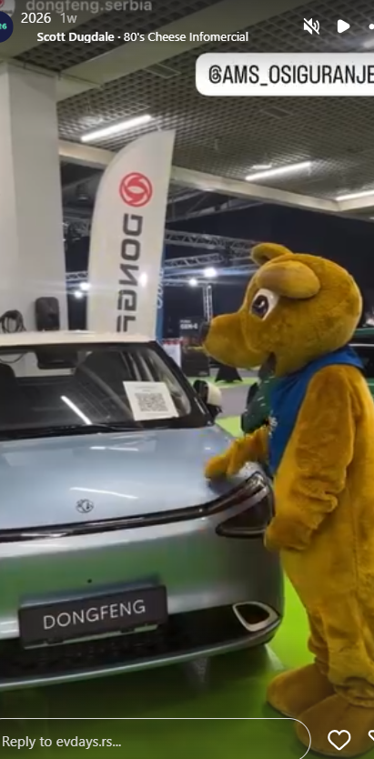
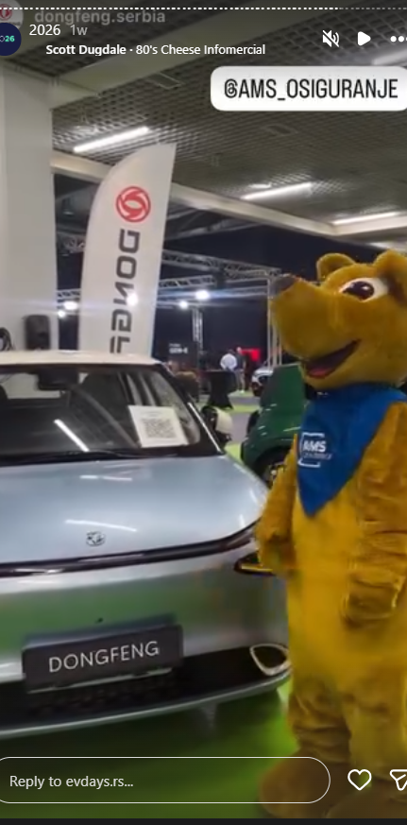
EV DAYS 6
ELECTRIC VEHICLES DAYS
SOCIAL MEDIA
Story i reels sadržaji
Dodatna vidljivost kroz kratke video formate i sadržaje sa terena
01 FORMAT
Story / reels materijali sa događaja i partnerskih profila
02 SADRŽAJ
Vozila, test zona, štand i ambijentalni kadrovi

Slide 14
EV DAYS 6
ELECTRIC VEHICLES DAYS
EVENT SUPPORT
Operativna podrška i iskustvo učesnika
Kotizacija, hostese i direktna komunikacija sa publikom
KOTIZACIJA
2 HOSTESE
KONTAKT
Učešće u okviru zvaničnog programa događaja
Podrška posetiocima i aktivaciji brenda
Direktna komunikacija i upoznavanje sa vozilima
Notes:
[Sources]
Fotografije i opis usluga: dostavljeni materijal korisnika. Podaci o događaju: dostavljeni podaci korisnika iz EV DAYS 2026 izveštaja.

Slide 15
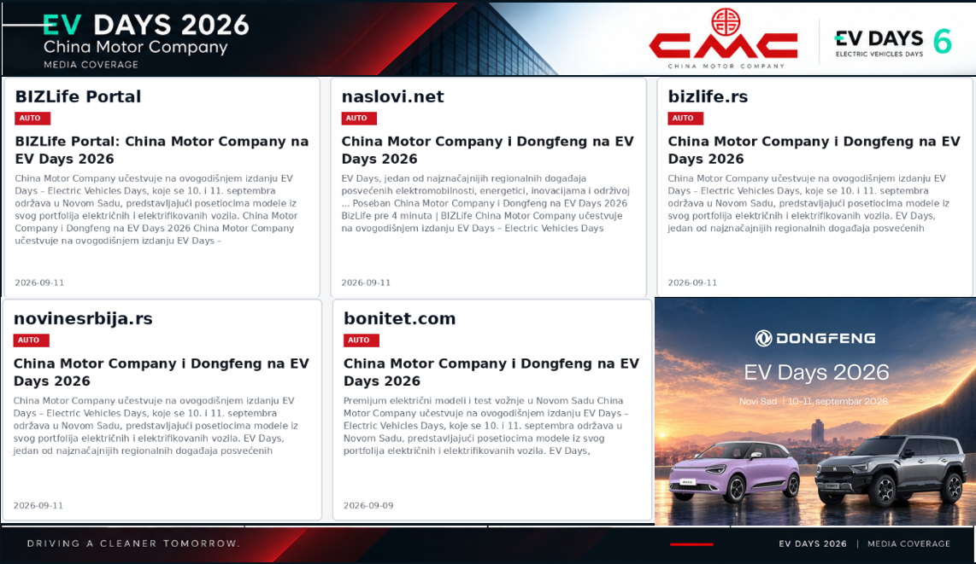
EV DAYS 6
ELECTRIC VEHICLES DAYS
MEDIA COVERAGE
Kliping i medijska vidljivost
Medijska pokrivenost događaja i prisustva automobila u EV DAYS programu
01
TRADITIONAL MEDIA MONITORING - LINK
02
SOCIAL MEDIA MONITORING - LINK
03
MEDIA EXPOSURE ANALYSIS - LINK
Kliping i vizuali prikazuju kontekst događaja, test zone, izložbenog prostora i prepoznatljivost modela kroz komunikaciju EV DAYS 2026.
ORCA • Ninamedia Deep Monitoring

Slide 16
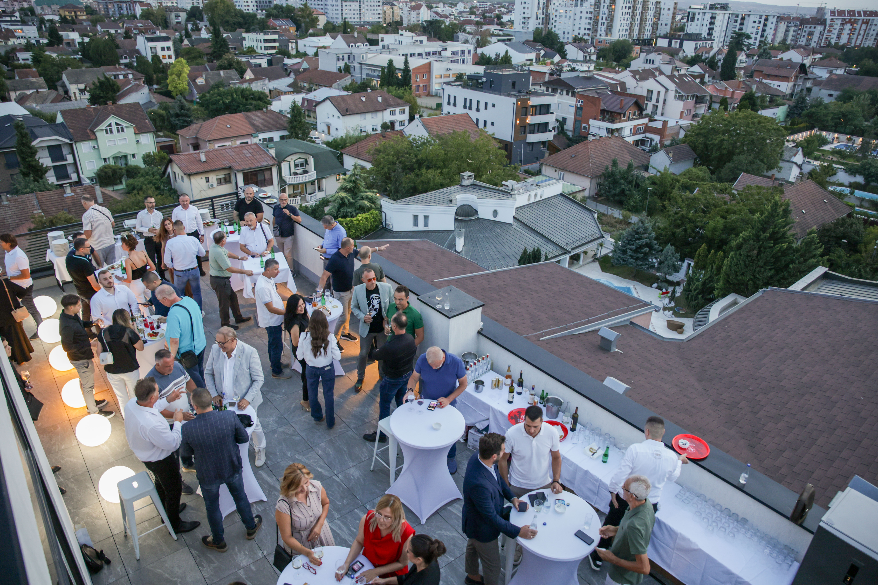
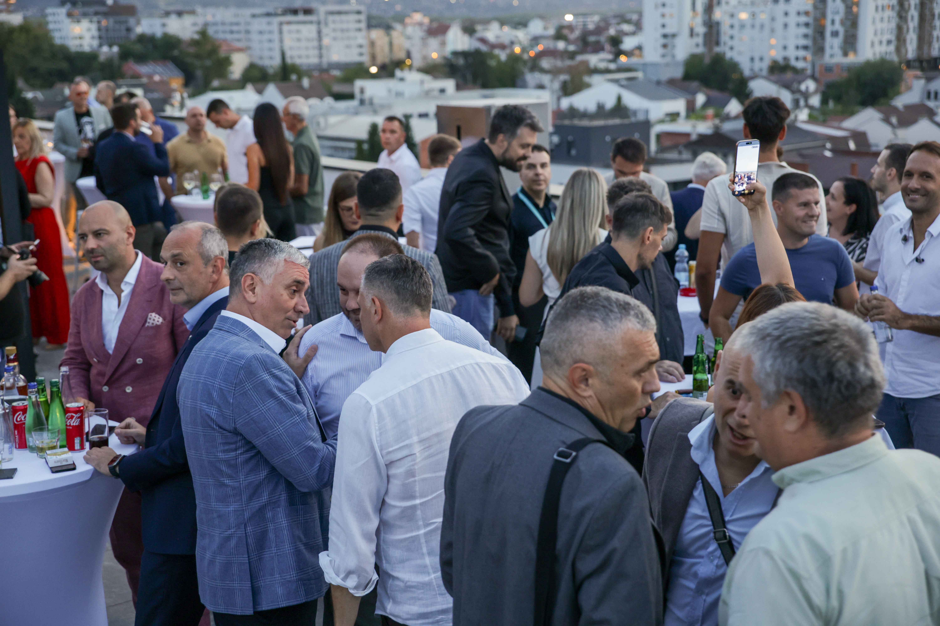
EV DAYS 6
ELECTRIC VEHICLES DAYS
HOSPITALITY & NETWORKING
Gala veče za sponzore i poslovne partnere
Relationship building i B2B networking nakon zvaničnog otvaranja
Nakon zvaničnog otvaranja prvog dana EV DAYS 2026, za sponzore i poslovne partnere organizovano je gala veče kao poseban hospitality i networking segment.
Za CMC je ovaj format predstavljao dodatnu vrednost partnerstva: direktan B2B networking i produbljivanje kontakata uspostavljenih tokom dnevnog programa.

Slide 17
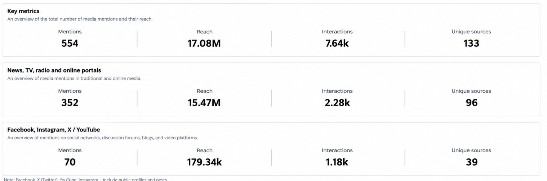
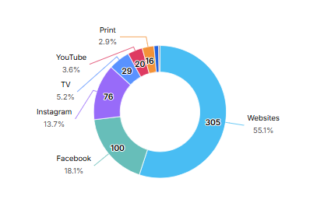
EV DAYS 6
ELECTRIC VEHICLES DAYS
REALIZATION SUMMARY
Zaključak realizacije
Sponzorski paket realizovan kroz proizvod, iskustvo i vidljivost
Nastup China Motor Company na EV DAYS 2026 realizovan je kao integrisani paket u kojem su izložbeni segment, Testing zona, vizuelna promocija, korporativno brendiranje i digitalne marketing usluge funkcionisali kao povezane celine.
Vrednost formata je u kombinaciji fizičke prezentacije vozila, praktičnog iskustva testiranja i kontinuirane brend vidljivosti na ključnim komunikacionim tačkama događaja.
Notes:
[Sources]
Fotografije i opis usluga: dostavljeni materijal korisnika. Podaci o događaju: dostavljeni podaci korisnika iz EV DAYS 2026 izveštaja.

Slide 18
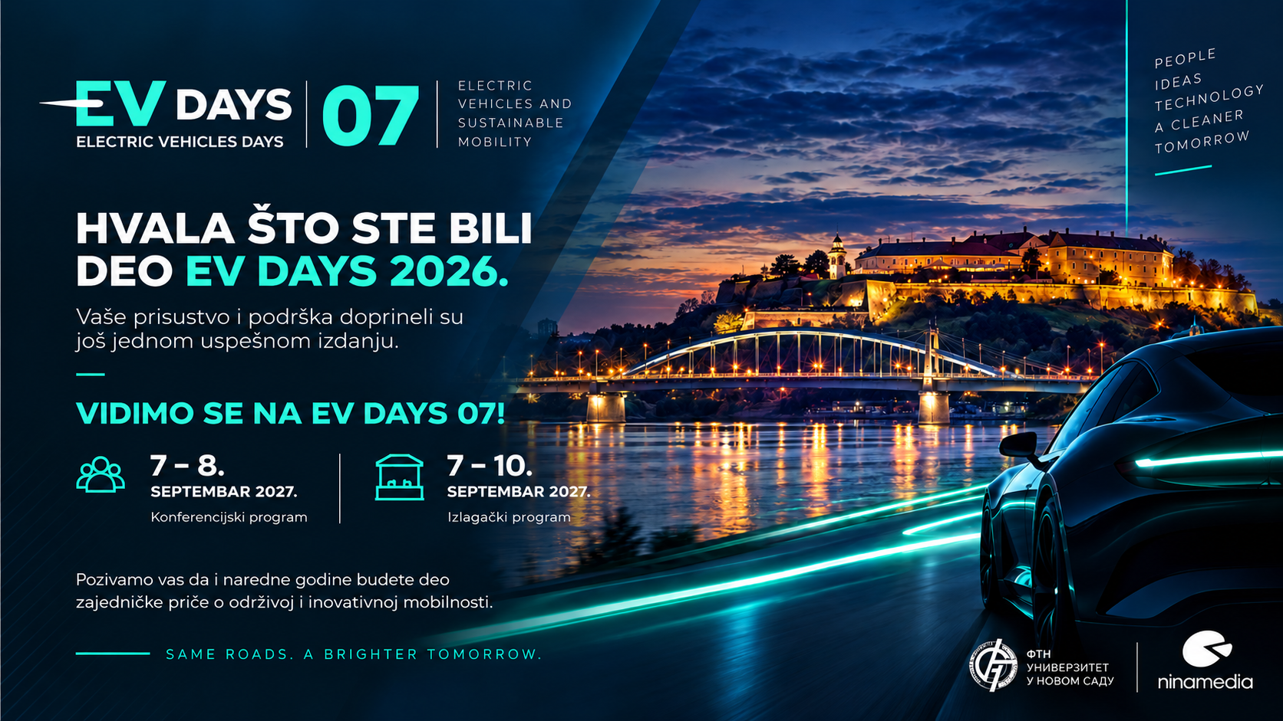
EV DAYS 6
ELECTRIC VEHICLES DAYS
MEDIA MONITORING
Post-event monitoring & analytics
Kompletna evaluacija medijske vidljivosti i komunikacionog učinka
01
02
03
MONITORING TRADICIONALNIH MEDIJA – LINK
MONITORING DRUŠTVENIH MREŽA – LINK
ANALIZA MEDIJSKE EKSPONIRANOSTI – LINK
TV, štampa, radio i online objave koje su obuhvatile EV DAYS 2026.
Relevantne objave, pominjanja i digitalne komunikacione tačke kontakta.
Ključni pokazatelji publiciteta, vidljivosti i komunikacionog učinka.
ORCA • Ninamedia Deep Monitoring

